Slide 1




LOGO
UNIV/POLTEK
DIGITAL TALENT SCHOLARSHIP
2019
digitalent.kominfo.go.id

Slide 2
Sesi 27 Model Regresi Linier
Big Data Analytics

Slide 3

Apa yang akan dipelajari?
Algoritma Regresi
Evaluasi Model
Evaluasi Mode: Overfitting dan Underfitting
Memahami berbagai Model Evaluasi
Regresi Linier Sederhana
Belajar, lho?

Slide 4
Mengenal Model Regresi

Slide 5
Apa itu regresi?
X: variable bebas
Y: variable terikat
 | Ukuran Mesin | Silinder | Konsumsi BBM | Emisi CO2
0 | 2.0 | 4 | 8.5 | 196
1 | 2.4 | 4 | 9.6 | 221
2 | 1.5 | 4 | 5.9 | 136
3 | 3.5 | 6 | 11.1 | 255
4 | 3.5 | 6 | 10.6 | 244
5 | 3.5 | 6 | 10.0 | 230
6 | 3.5 | 6 | 10.1 | 232
7 | 3.7 | 6 | 11.1 | 255
8 | 3.7 | 6 | 11.6 | 267
9 | 2.4 | 4 | 9.2 | ?
Regresi adalah proses untuk memprediksi nilai kontinu variable terikat
Nilai kontinu
Nilai kategoris atau kontinu

Slide 6


Apa itu model regresi?
Data historis mobil: jumlah silinder, ukuran mesin, konsumsi BBM dan CO2
Training
Model
Jenis mobil baru
Estimasi Emisi CO2

Slide 7
Jenis Model Regresi
Simple Regression (regresi sederhana):
Linier
Non-linier
Multiple Regression (Regresi banyak variable):
Linier
Non-linier
Prediksi EmisiCO2 vs Ukuran Mesin
Prediksi EmisiCO2 vs Ukuran Mesin dan jumlah silinder

Slide 8
Aplikasi Regresi
Prediksi Nilai Penjualan per Tahun seseorang
Berdasarkan umur, pendidikan dan pengalaman seorang sales
Analisis kepuasan pelanggan
Berdasarkan demografi dan faktor psikologis pelanggan
Estimasi Harga Rumah
Berdasarkan luas, jumlah kamar dll
Gaji Karyawan
Berdasarkan jenis pekerjaan, pendidikan, jenis kelamin, umur, pengalaman kerja dll.

Slide 9
Aplikasi Regresi
Prediksi Nilai Penjualan per Tahun seseorang
Berdasarkan umur, pendidikan dan pengalaman seorang sales
Analisis kepuasan pelanggan
Berdasarkan demografi dan faktor psikologis pelanggan
Estimasi Harga Rumah
Berdasarkan luas, jumlah kamar dll
Gaji Karyawan
Berdasarkan jenis pekerjaan, pendidikan, jenis kelamin, umur, pengalaman kerja dll.

Slide 10
Berbagai Algoritma Regresi
Regresi Ordinal
Regresi Poisson
Fast Forest Quantile
Linier, Polinomial, Lasso, Stepwise, Ridge
Regresi Linier Bayesian
Neural Network
Decision Forest
Booseted Decision Tree
KNN (K-nearest neighbors)

Slide 11
Regresi Linier Sederhana

Slide 12
Menggunakan Regresi Linier untuk memperkirakan nilai kontinu
X: variable bebas
Y: variable terikat
 | Ukuran Mesin | Silinder | Konsumsi BBM | Emisi CO2
0 | 2.0 | 4 | 8.5 | 196
1 | 2.4 | 4 | 9.6 | 221
2 | 1.5 | 4 | 5.9 | 136
3 | 3.5 | 6 | 11.1 | 255
4 | 3.5 | 6 | 10.6 | 244
5 | 3.5 | 6 | 10.0 | 230
6 | 3.5 | 6 | 10.1 | 232
7 | 3.7 | 6 | 11.1 | 255
8 | 3.7 | 6 | 11.6 | 267
9 | 2.4 | 4 | 9.2 | ?
Nilai kontinu

Slide 13
Topologi Regresi Linier
Regresi Linier Sederhana
Prediksi Emisi CO2 vs Ukuran Mesin dari semua mobil
Regresi Linier Berganda (Multiple Linear Regression):
Prediksi Emisi CO2 vs Ukuran Mesin dan Silinder semua mobil
Variabel bebas(x₁): Ukuran Mesin
Regresi Linier Sederhana
Prediksi (y): Emisi CO2
Variabel bebas(x_{1,} x₂,…): Ukuran Mesin, Silinder, …
Regresi Linier Berganda
Prediksi (y): Emisi CO2

Slide 14
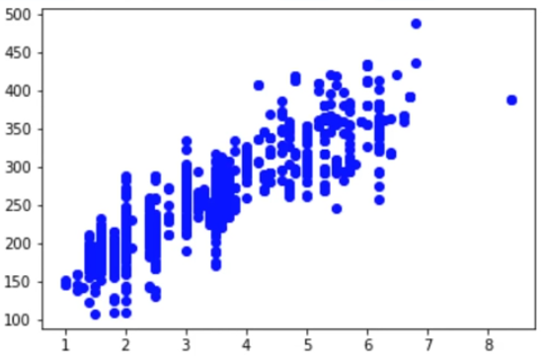
Cara menerapkan regresi linier
 | Ukuran Mesin | Silinder | Konsumsi BBM | Emisi CO2
0 | 2.0 | 4 | 8.5 | 196
1 | 2.4 | 4 | 9.6 | 221
2 | 1.5 | 4 | 5.9 | 136
3 | 3.5 | 6 | 11.1 | 255
4 | 3.5 | 6 | 10.6 | 244
5 | 3.5 | 6 | 10.0 | 230
6 | 3.5 | 6 | 10.1 | 232
7 | 3.7 | 6 | 11.1 | 255
8 | 3.7 | 6 | 11.6 | 267
9 | 2.4 | 4 | 9.2 | ?
Emisi CO2
Ukuran Mesin

Slide 15
Cara menerapkan regresi linier
Plot Data Y vs X
 | Ukuran Mesin | Silinder | Konsumsi BBM | Emisi CO2
0 | 2.0 | 4 | 8.5 | 196
1 | 2.4 | 4 | 9.6 | 221
2 | 1.5 | 4 | 5.9 | 136
3 | 3.5 | 6 | 11.1 | 255
4 | 3.5 | 6 | 10.6 | 244
5 | 3.5 | 6 | 10.0 | 230
6 | 3.5 | 6 | 10.1 | 232
7 | 3.7 | 6 | 11.1 | 255
8 | 3.7 | 6 | 11.6 | 267
9 | 2.4 | 4 | 9.2 | ?
214
Y (Emisi CO2)
x₁ (Ukuran Mesin)
2.4

Slide 16
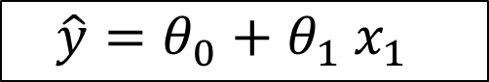
Cara menerapkan regresi linier
Koefisien garis
Plot Data Y vs X
Perpotongan sumbu y
gradien
$$\hat{y}=θ_{0}+θ_{1} x_{1}$$
Y (Emisi CO2)
Variabel prediksi
Variabel bebas tunggal
x₁ (Ukuran Mesin)
Bagaimana mencari nilai $θ_{0}$ dan $θ_{1}$ sehingga garis paling mendekati data (best fit) ?

Slide 17
Least Squares Method
Find slope and intercept given measurements X_{i},Y_{i}, i=1..N
that minimizes the sum of the squares of the residuals.

Slide 18
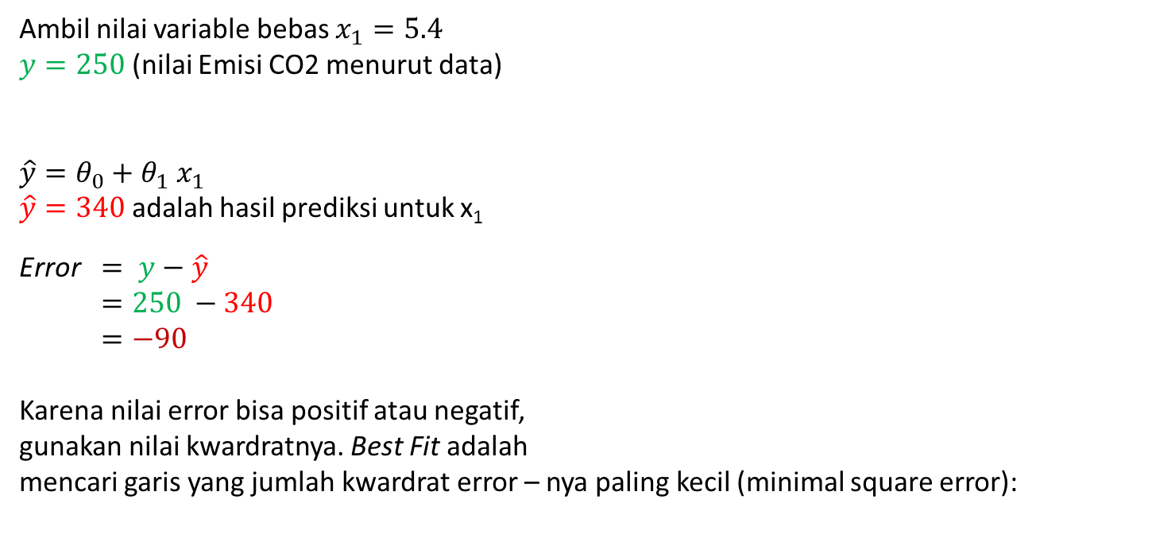
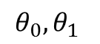
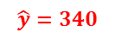
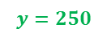
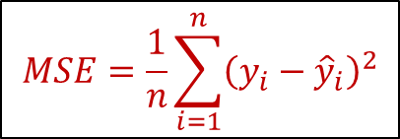
Cara mencari best fit ?
Plot Data Y vs X
Ambil nilai variable bebas $x_{1}=5.4$ $y=250$ (nilai Emisi CO2 menurut data)
$$\hat{y}=θ_{0}+θ_{1} x_{1}$$ $\hat{y}=340$ adalah hasil prediksi untuk x₁
Error $= y−\hat{y}$ $=250 −340$ $=−90$
Karena nilai error bisa positif atau negatif, gunakan nilai kwardratnya. Best Fit adalah mencari garis yang jumlah kwardrat error – nya paling kecil (minimal square error):
$$\hat{y}=340$$
Y (Emisi CO2)
$$y=250$$
5.4
x₁ (Ukuran Mesin)
$$MSE=\frac{1}{n}\sum_{i=1}^{n}{{\left(y_{i}−{\hat{y}}_{i}\right)}^{2}}$$
minimasi
$$θ_{0}, θ_{1}$$

Slide 19
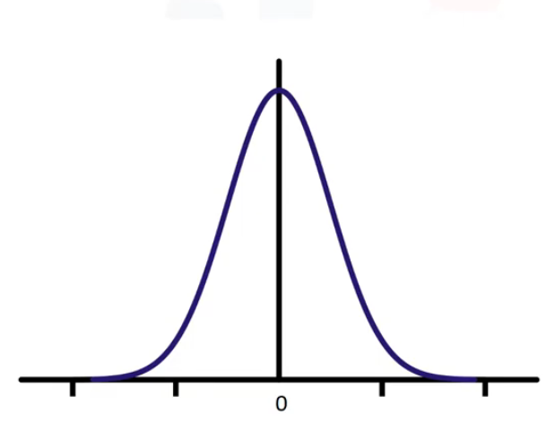
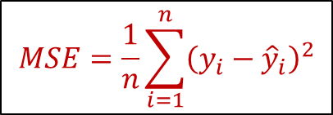
Cara mencari best fit ?
Plot Data Y vs X
$$MSE=\frac{1}{n}\sum_{i=1}^{n}{{\left(y_{i}−{\hat{y}}_{i}\right)}^{2}}$$
Y (Emisi CO2)
Pendekatan minimasi:
Pendekatan matematis
Pendekatan optimasi
x₁ (Ukuran Mesin)
Distribusi Error

Slide 20
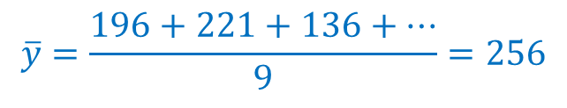
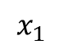
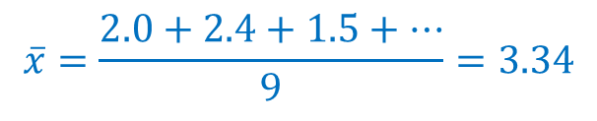
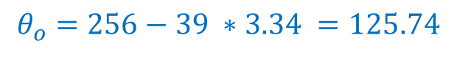

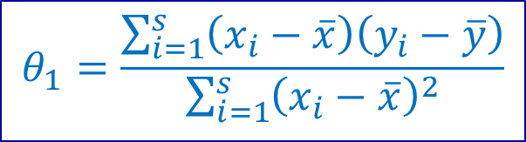
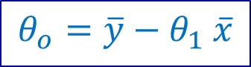
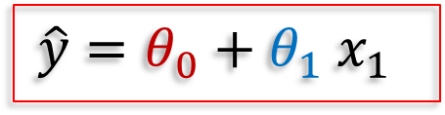
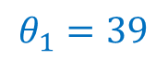
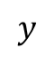
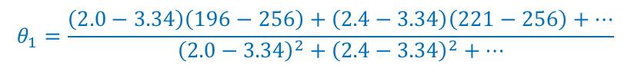
Estimasi parameter $θ_{0}$ dan $θ_{1} (matematis)$
$$\hat{y}=θ_{0}+θ_{1} x_{1}$$
 | Ukuran Mesin | Silinder | Konsumsi BBM | Emisi CO2
0 | 2.0 | 4 | 8.5 | 196
1 | 2.4 | 4 | 9.6 | 221
2 | 1.5 | 4 | 5.9 | 136
3 | 3.5 | 6 | 11.1 | 255
4 | 3.5 | 6 | 10.6 | 244
5 | 3.5 | 6 | 10.0 | 230
6 | 3.5 | 6 | 10.1 | 232
7 | 3.7 | 6 | 11.1 | 255
8 | 3.7 | 6 | 11.6 | 267
9 | 2.4 | 4 | 9.2 | ?
$$θ_{1}=\frac{\sum_{i=1}^{s}{\left(x_{i}−\overline{x}\right)\left(y_{i}−\overline{y}\right)}}{\sum_{i=1}^{s}{{\left(x_{i}−\overline{x}\right)}^{2}}}$$
$$\overline{x}=\frac{2.0+2.4+1.5+…}{9}=3.34$$
$$x_{1}$$
$$y$$
$$\overline{y}=\frac{196+221+136+…}{9}=256$$
$$θ_{1}=\frac{\left(2.0−3.34\right)\left(196−256\right)+\left(2.4−3.34\right)\left(221−256\right)+…}{{\left(2.0−3.34\right)}^{2}+{\left(2.4−3.34\right)}^{2}+…}$$
$$θ_{1}=39$$
$$θ_{o}=\overline{y}−θ_{1} \overline{x}$$
$$θ_{o}=256−39 ∗3.34 =125.74$$

Slide 21
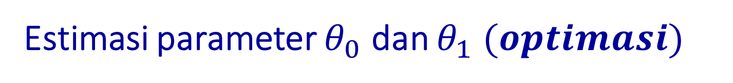
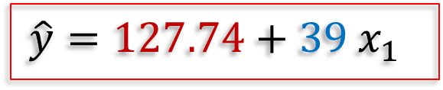
Estimasi parameter $θ_{0}$ dan $θ_{1} (optimasi)$
 | Ukuran Mesin | Silinder | Konsumsi BBM | Emisi CO2
0 | 2.0 | 4 | 8.5 | 196
1 | 2.4 | 4 | 9.6 | 221
2 | 1.5 | 4 | 5.9 | 136
3 | 3.5 | 6 | 11.1 | 255
4 | 3.5 | 6 | 10.6 | 244
5 | 3.5 | 6 | 10.0 | 230
6 | 3.5 | 6 | 10.1 | 232
7 | 3.7 | 6 | 11.1 | 255
8 | 3.7 | 6 | 11.6 | 267
9 | 2.4 | 4 | 9.2 | ?
$$\hat{y}=127.74+39 x_{1}$$
Library untuk Machine Learning yang ada di Python, R dan Scala dapat dengan mudah menemukan parameter tersebut.
Kita akan membutuhkannya untuk ukuran data yang besar (big data)
$$x_{1}$$
$$y$$

Slide 22

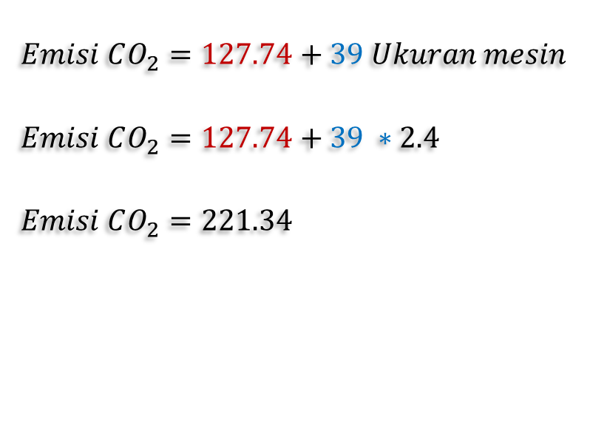
Prediksi dengan Regresi Linier
 | Ukuran Mesin | Silinder | Konsumsi BBM | Emisi CO2
0 | 2.0 | 4 | 8.5 | 196
1 | 2.4 | 4 | 9.6 | 221
2 | 1.5 | 4 | 5.9 | 136
3 | 3.5 | 6 | 11.1 | 255
4 | 3.5 | 6 | 10.6 | 244
5 | 3.5 | 6 | 10.0 | 230
6 | 3.5 | 6 | 10.1 | 232
7 | 3.7 | 6 | 11.1 | 255
8 | 3.7 | 6 | 11.6 | 267
9 | 2.4 | 4 | 9.2 | ?
$$\hat{y}=127.74+39 x_{1}$$
$$Emisi CO_{2}=127.74+39 Ukuran mesin$$
$$Emisi CO_{2}=127.74+39 ∗2.4$$
$$Emisi CO_{2}=221.34$$

Slide 23
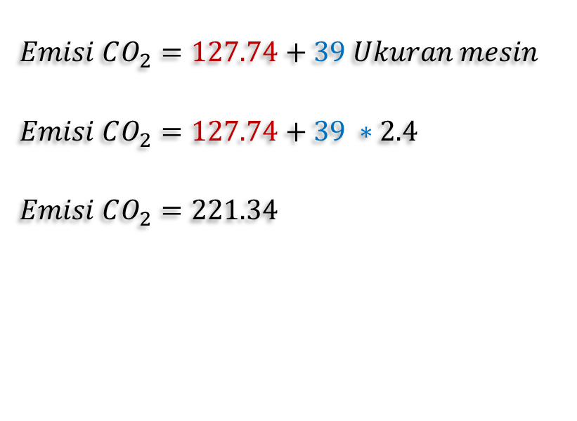
Prediksi dengan Regresi Linier
 | Ukuran Mesin | Silinder | Konsumsi BBM | Emisi CO2
0 | 2.0 | 4 | 8.5 | 196
1 | 2.4 | 4 | 9.6 | 221
2 | 1.5 | 4 | 5.9 | 136
3 | 3.5 | 6 | 11.1 | 255
4 | 3.5 | 6 | 10.6 | 244
5 | 3.5 | 6 | 10.0 | 230
6 | 3.5 | 6 | 10.1 | 232
7 | 3.7 | 6 | 11.1 | 255
8 | 3.7 | 6 | 11.6 | 267
9 | 2.4 | 4 | 9.2 | ?
$$\hat{y}=127.74+39 x_{1}$$
$$Emisi CO_{2}=127.74+39 Ukuran mesin$$
$$Emisi CO_{2}=127.74+39 ∗2.4$$
$$Emisi CO_{2}=221.34$$

Slide 24
Keuntungan Regresi Linier
Sangat Cepat
Tidak membutuhkan tuning parameter
Seperti yang perlu dilakukan pada parameter K untuk KNN, maupun laju learning rate pada Neural Network.
Mudah dipahami dan sangat mudah untuk dijelaskan.

Slide 25
Regresi Linier Sederhana di Python
Fit
Model Regresi Sederhana
Y (Emisi CO2)
Prediksi
x₁ (Ukuran Mesin)

Slide 26
Fitting Model
Definisikan variable bebas (predictor) dan target
Lalu gunakan lm.fit(X,Y) untuk fitting model, menghasilkan parameter 𝜃₀ dan 𝜃₁.
Gunakan model untuk melakukan prediksi
Ytopi = lm.predict(X)
Ytopi | X
200 | 2
…
356 | 6

Slide 27
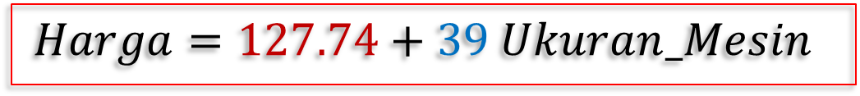
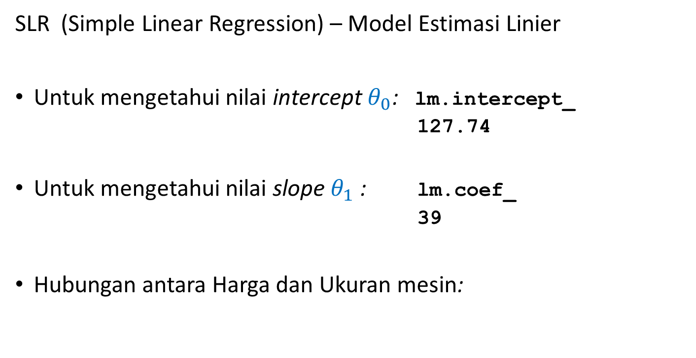
Fitting Model - Python
SLR (Simple Linear Regression) – Model Estimasi Linier
Untuk mengetahui nilai intercept $θ_{0}$: lm.intercept_
127.74
Untuk mengetahui nilai slope $θ_{1}$ : lm.coef_
39
Hubungan antara Harga dan Ukuran mesin:
$$Harga=127.74+39 Ukuran_Mesin$$

Slide 28
Praktek:
Melakukan regresi linier sederhana menggunakan Python

Slide 29
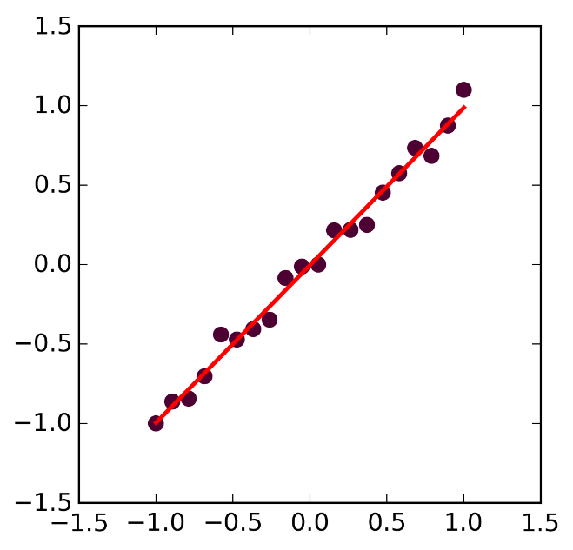
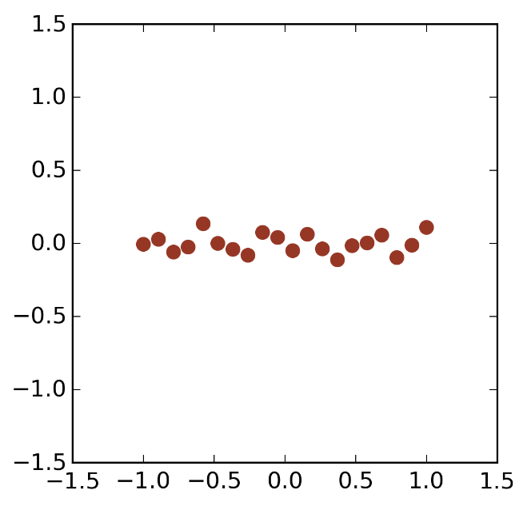
Linier Regresi Example
Linier, Kuat
x=np.linspace(-1,1,points)
y=x+0.1*np.random.normal(size=points)
slope,intercept,r_value,p_value,std_err = stats.linregress(x,y)
y_line=slope*x+intercept
fig, (ax1) = plt.subplots(1,figsize=(4,4))
ax1.scatter(x,y,color='#4D0132',lw=0,s=60)
ax1.set_xlim([-1.5,1.5])
ax1.set_ylim([-1.5,1.5])
ax1.plot(x,y_line,color='red',lw=2)
fig.savefig('Linier.png')
fig, (ax1) = plt.subplots(1,figsize=(4,4))
ax1.scatter(x,y-y_line, color='#963725',lw=0,s=60)
ax1.set_xlim([-1.5,1.5])
ax1.set_ylim([-1.5,1.5])
fig.savefig('Linier-residuals.png')
Residuals

Slide 30
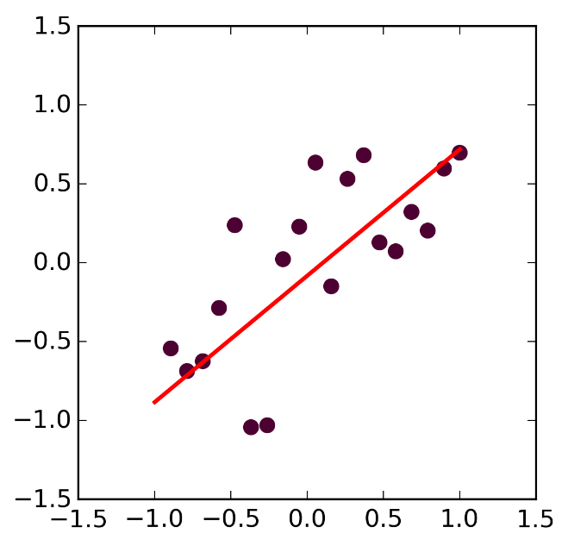
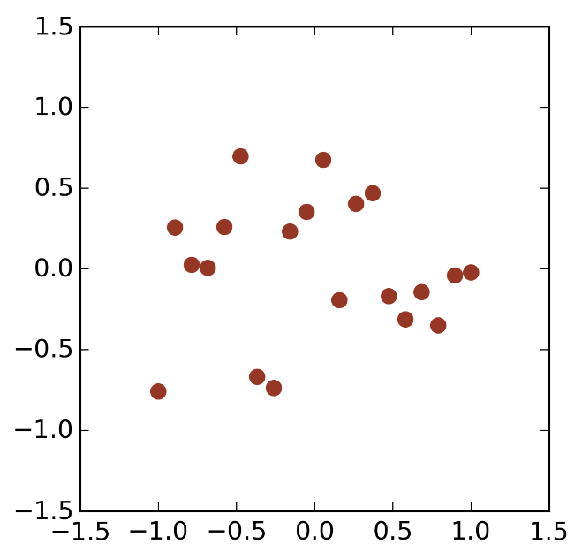
Linier Regresi Example
Linier, Lemah
x=np.linspace(-1,1,points)
y=x+0.4*np.random.normal(size=points)
slope,intercept,r_value,p_value,std_err = stats.linregress(x,y)
y_line=slope*x+intercept
fig, (ax1) = plt.subplots(1,figsize=(4,4))
ax1.scatter(x,y,color='#4D0132',lw=0,s=60)
ax1.set_xlim([-1.5,1.5])
ax1.set_ylim([-1.5,1.5])
ax1.plot(x,y_line,color='red',lw=2)
fig.savefig('Linier-Lemah.png')
fig, (ax1) = plt.subplots(1,figsize=(4,4))
ax1.scatter(x,y-y_line, color='#963725',lw=0,s=60)
ax1.set_xlim([-1.5,1.5])
ax1.set_ylim([-1.5,1.5])
fig.savefig('Linier-Lemah-residuals.png')
Residuals

Slide 31
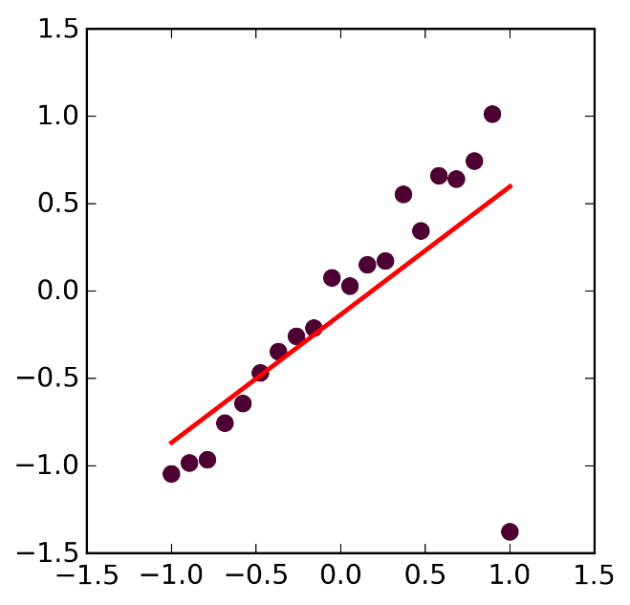
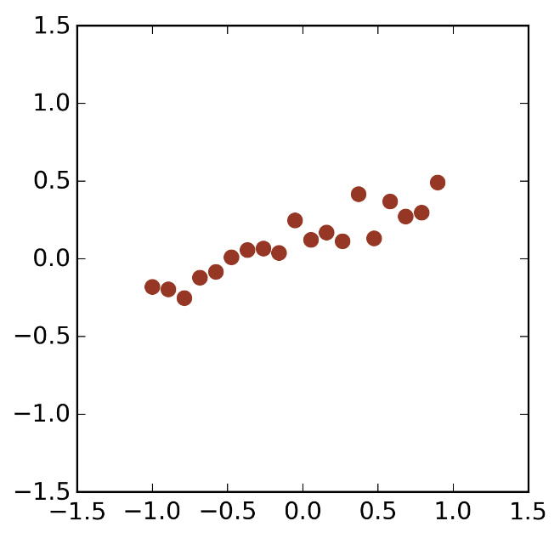
Linier Regresi Example
Outlier

Slide 32
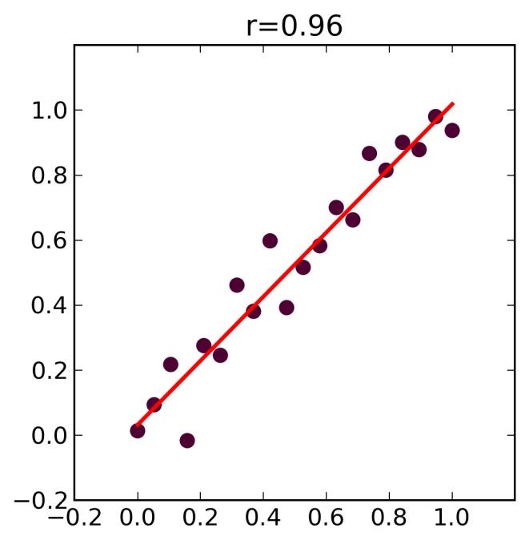
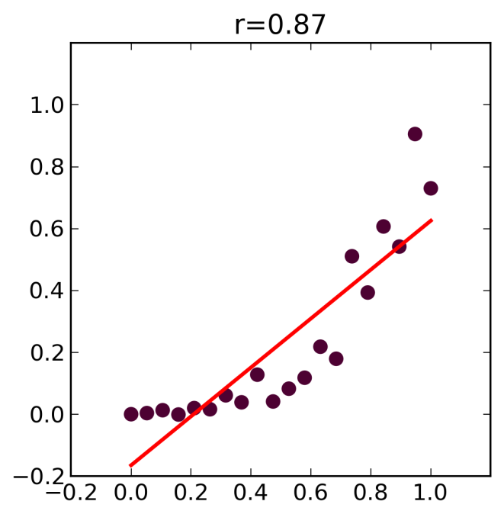
Regresi – Non-Linier data
Solution 1: Transformation
Solution 2: Non-Linier Regresi

Slide 33
koefisien korelasi
A measure of the korelasibetween the two variables
Quantifies the association strength
Pearson korelasicoefficient:

Slide 34
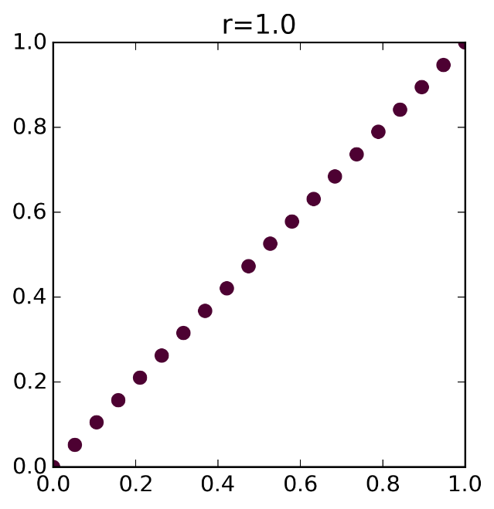
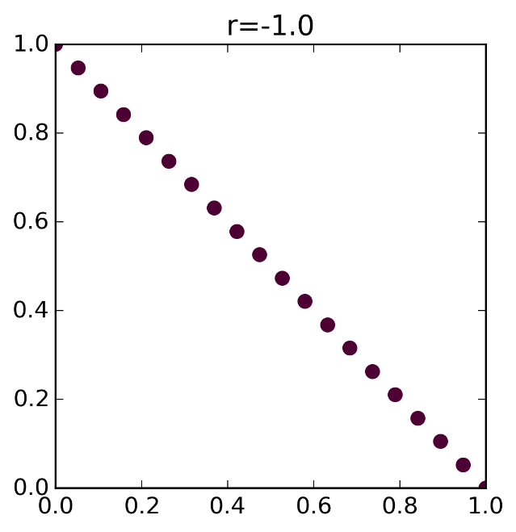
koefisien korelasi

Slide 35
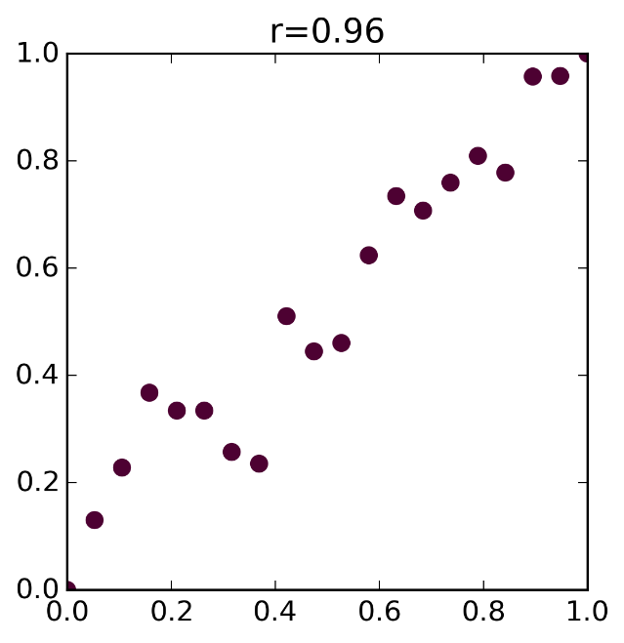
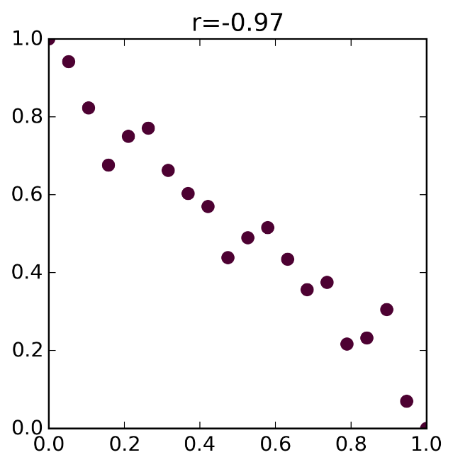
koefisien korelasi

Slide 36
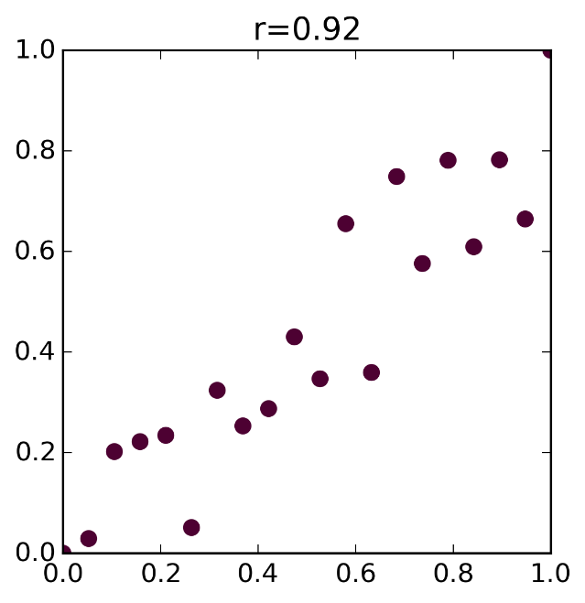
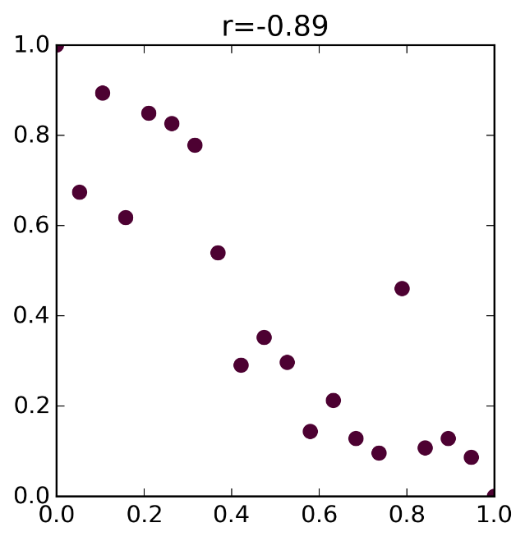
koefisien korelasi

Slide 37
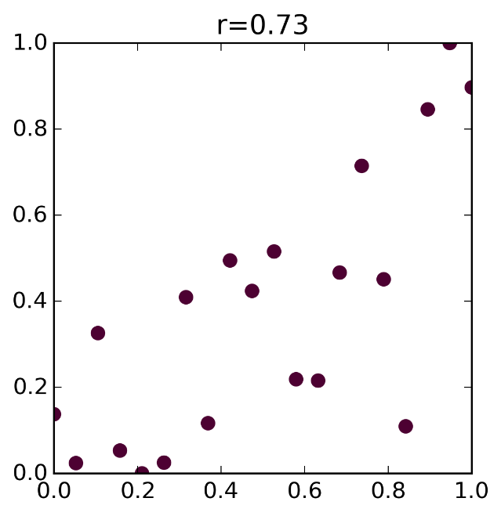
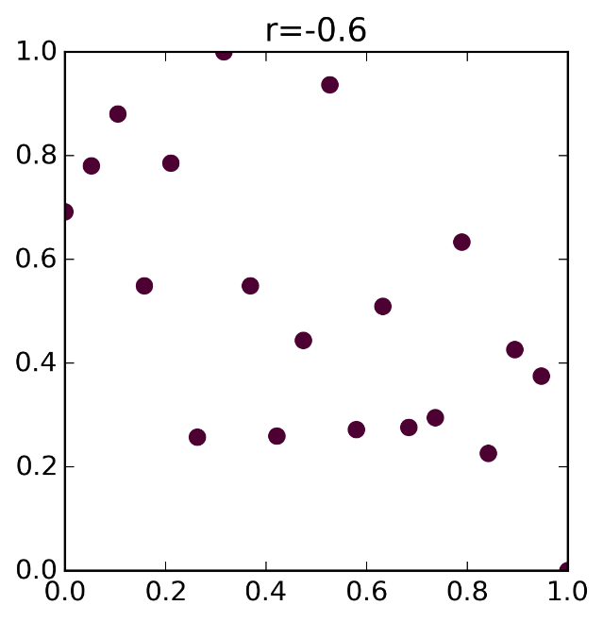
koefisien korelasi

Slide 38
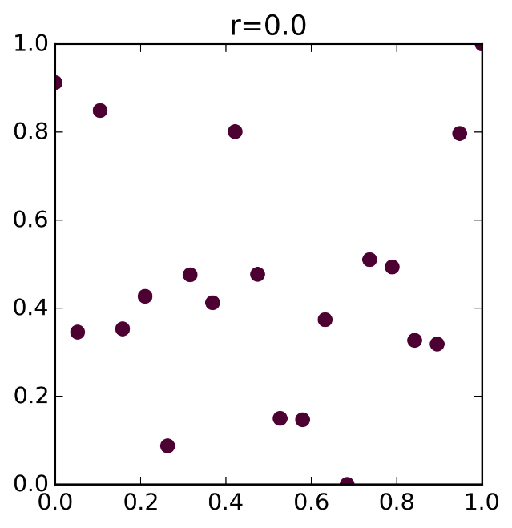
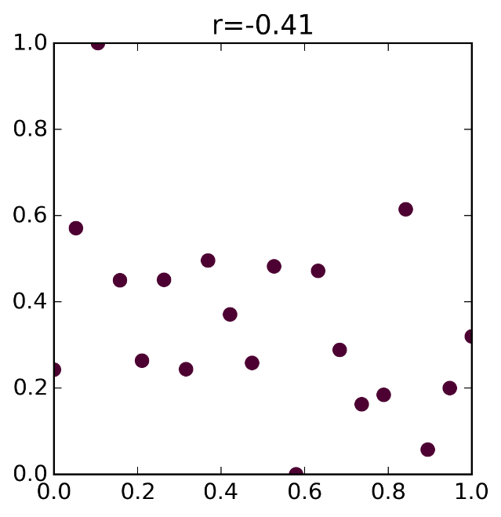
koefisien korelasi

Slide 39
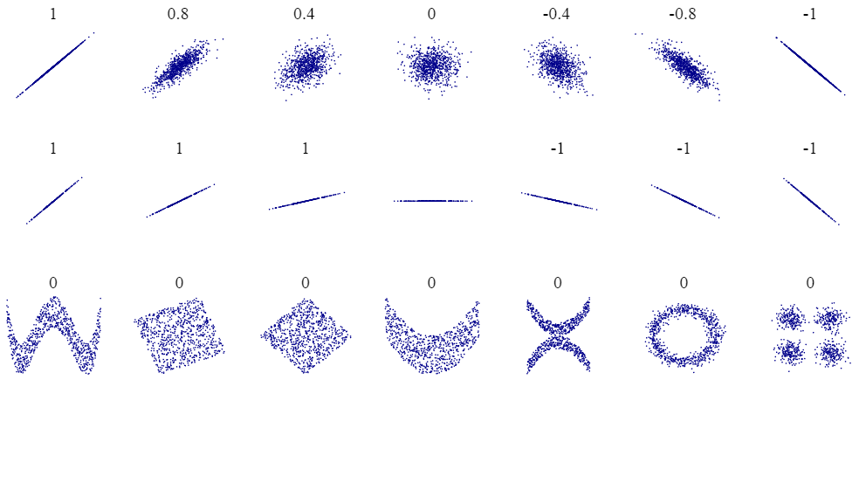
koefisien korelasi
Source: Wikipedia

Slide 40
Coefficient of Variation
Sample
Mean
Variance
Coefficient of Variation (CV)

Slide 41
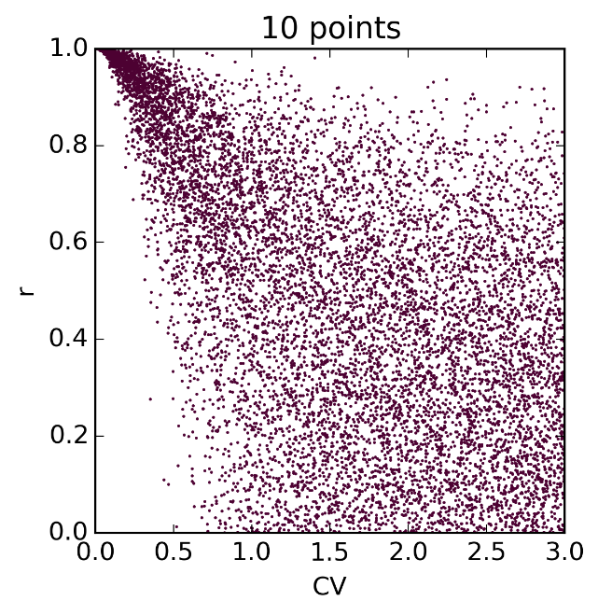
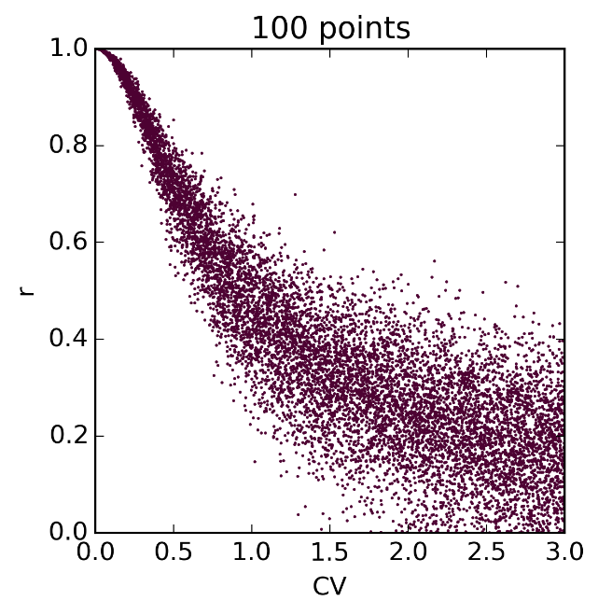
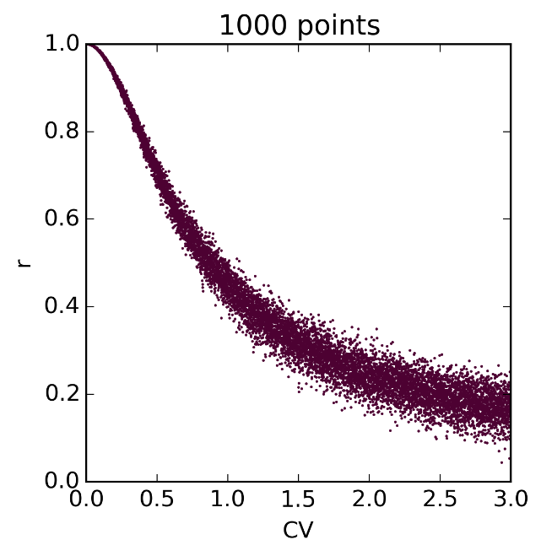
koefisien korelasiand CV
Uniform distribusi

Slide 42
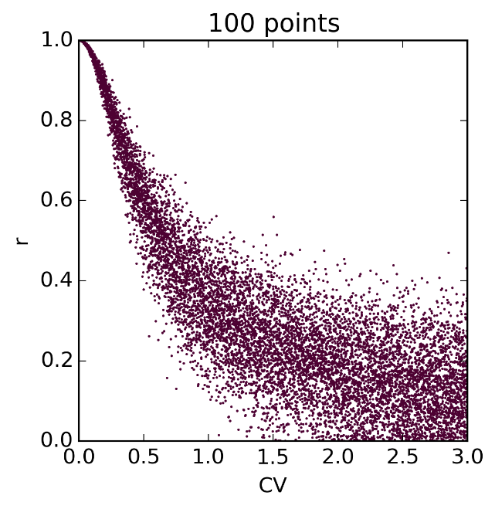
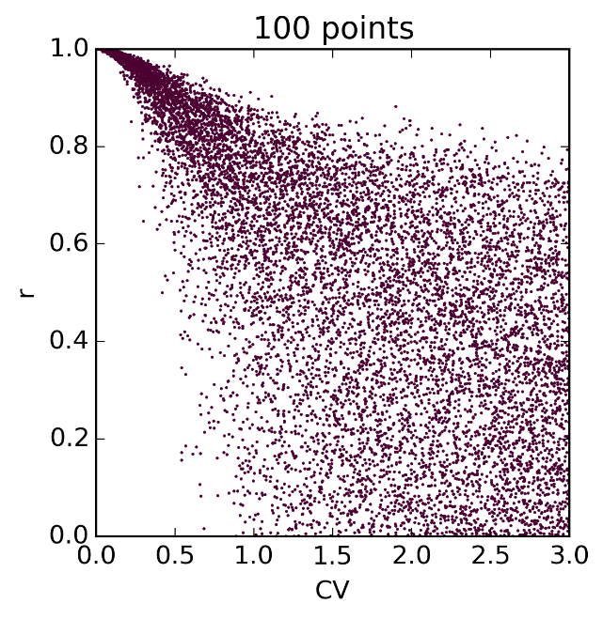
koefisien korelasiand CV
Uniform distribusi
Normal distribusi
Lognormal distribusi

Slide 43
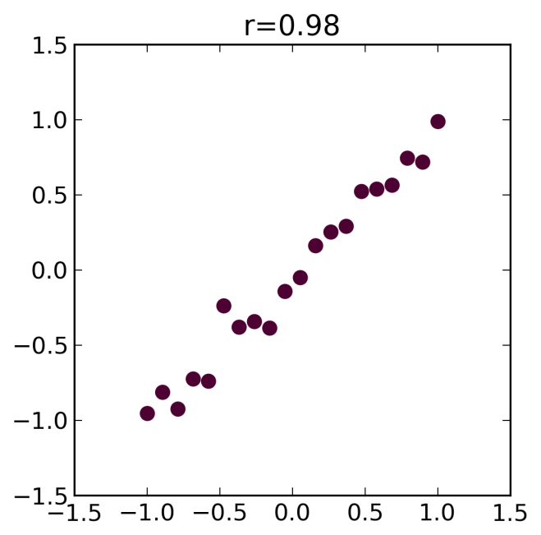

koefisien korelasi- Outliers
Outlier

Slide 44

koefisien korelasi– Non-Linier
Solutions:
Transformation
Rank korelasi(Spearman, r=0.93)

Slide 45



koefisien korelasiand p-value
Hypothesis: Is there a correlation?
p
p
p
r
r
r

Slide 46

Application: Analytical Measurements
Measured Concentration
Theoretical Concentration

Slide 47

A Few Characteristics of Analytical Measurements
Accuracy: Closeness of agreement
between a test result and an accepted
reference value.
Precision: Closeness of agreement
between independent test results.
Robustness: Test precision given small, deliberate changes in test conditions (preanalytic delays, variations in storage temperature).
Lower limit of detection: The lowest amount of analyte that is statistically distinguishable from background or a negative control.
Limit of quantification: Lowest and highest concentrations of analyte that can be quantitatively determined with suitable precision and accuracy.
Linierity: The ability of the test to return values that are directly proportional to the concentration of the analyte in the sample.

Slide 48

Limit of Detection and Linierity
Measured Concentration
Theoretical Concentration

Slide 49

Precision and Accuracy
Measured Concentration
Measured Concentration
Theoretical Concentration
Theoretical Concentration

Slide 50

Summary - Regresi
Source: http://xkcdsw.com/content/img/2274.png

Slide 51

Summary - Correlation

Slide 52

Next Lecture: Experimental Design & Analysis
Experimental Design by Christine Ambrosino
www.hawaii.edu/fishlab/Nearside.htm

Slide 53





IKUTI KAMI
digitalent.kominfo
digitalent.kominfo
DTS_kominfo
Digital Talent Scholarship 2019
Pusat Pengembangan Profesi dan Sertifikasi
Badan Penelitian dan Pengembangan SDM
Kementerian Komunikasi dan Informatika
Jl. Medan Merdeka Barat No. 9
(Gd. Belakang Lt. 4 - 5)
Jakarta Pusat, 10110
digitalent.kominfo.go.id

Slide 54

Simple linear regression
Simple Linear Regression
Simple linear regression is an approach for predicting a response using a single feature.
It is assumed that the two variables are linearly related. Hence, we try to find a linear function that predicts the response value(y) as accurately as possible as a function of the feature or independent variable(x).
Let us consider a dataset where we have a value of response y for every feature x:
or generality, we define:
x as feature vector, i.e x = [x_1, x_2, …., x_n],
y as response vector, i.e y = [y_1, y_2, …., y_n]
for n observations (in above example, n=10).
A scatter plot of above dataset looks like:-

Slide 55


Slide 56


Slide 57

Asumsi residu
Asumsi kelinearan/ Linear relationship

Slide 58
Regresi Linier Berganda Multiple Linear Regression

Slide 59
Topologi Regresi Linier
Regresi Linier Sederhana
Prediksi Emisi CO2 vs Ukuran Mesin dari semua mobil
Regresi Linier Berganda (Multiple Linear Regression):
Prediksi Emisi CO2 vs Ukuran Mesin dan Silinder semua mobil
Variabel bebas(x₁): Ukuran Mesin
Regresi Linier Sederhana
Prediksi (y): Emisi CO2
Variabel bebas(x_{1,} x₂,…): Ukuran Mesin, Silinder, …
Regresi Linier Berganda
Prediksi (y): Emisi CO2

Slide 60
Contoh Regresi Linier Berganda
Seberapa kuat pengaruh variabel bebas terhadap prediksi?
Apakah waktu ujian, kegelisahan, kehadiran kuliah dan jenis kelamin mempengaruhi hasil ujian seorang mahasiswa?
Memprediksi pengaruh dari perubahan
Diketahui data kesehatan seseorang dan kita diminta menganalisa:
Berapa besar peningkatan tekanan darah (atau penurunan) untuk setiap unit penambahan/penurunan BMI (body mass index) pasien?

Slide 61






Regresi Linier Berganda untuk memperkirakan nilai kontinu
variable bebas
x₁ x₂ x₃
Y: variable terikat
$$CO_{2}Em=θ_{0}+θ_{1} EngineSize$$ $+θ_{2} Cylinder+ …$
 | Engine Size | Cylinder | Fuel Consumption | Co2 Em
0 | 2.0 | 4 | 8.5 | 196
1 | 2.4 | 4 | 9.6 | 221
2 | 1.5 | 4 | 5.9 | 136
3 | 3.5 | 6 | 11.1 | 255
4 | 3.5 | 6 | 10.6 | 244
5 | 3.5 | 6 | 10.0 | 230
6 | 3.5 | 6 | 10.1 | 232
7 | 3.7 | 6 | 11.1 | 255
8 | 3.7 | 6 | 11.6 | 267
9 | 2.4 | 4 | 9.2 | ?
$\hat{y}=θ_{0}+θ_{1} x_{1}+θ_{2} x_{2}+ …$ + $θ_{n}x_{n}$
$$\hat{y}=θ^{T} X$$
$$X=\left[\begin{matrix}1 \\ x_{1} \\ \begin{aligned}x_{2} \\ …\end{aligned}\end{matrix}\right]$$
$$θ^{T}=\left[θ_{0},θ_{1},θ_{2}, …\right]$$
Nilai kontinu
Bila vector $θ:$
2 elemen → persamaan garis.
>2 elemen → persamaan bidang (plane atau hyperplane).

Slide 62

MSE untuk menghasilkan model dengan error terkecil
$$MSE=\frac{1}{n}\sum_{i=1}^{n}{{\left(y_{i}−{\hat{y}}_{i}\right)}^{2}}$$
Bagaimana caranya mengestimasi θ ?
Metode Least Squares sederhana
Operasi Aljabar linier
Membutuhkan waktu lama untuk dataset besar (10K+ baris)
Algoritma Optimisasi
Optimisasi melalui iterasi
Gradient Descent Mulai dengan nilai koefisien acak dan secara iterative melakukan optimisasi.
Lebih cocok untuk dataset yang besar.

Slide 63




Melakukan prediksi dengan regresi linier berganda
 | Engine Size | Cylinder | Fuel Consumption | Co2 Em
0 | 2.0 | 4 | 8.5 | 196
1 | 2.4 | 4 | 9.6 | 221
2 | 1.5 | 4 | 5.9 | 136
3 | 3.5 | 6 | 11.1 | 255
4 | 3.5 | 6 | 10.6 | 244
5 | 3.5 | 6 | 10.0 | 230
6 | 3.5 | 6 | 10.1 | 232
7 | 3.7 | 6 | 11.1 | 255
8 | 3.7 | 6 | 11.6 | 267
9 | 2.4 | 4 | 9.2 | ?
$$\hat{y}=θ^{T} X$$
$$θ^{T}=\left[125, 6.2, 14, …\right]$$
$$\hat{y}=125+6.2 x_{1}+14 x_{2}+ …$$
$$CO_{2}Em=125+6.2 EngineSize$$ $+14 Cylinder+ …$
$$CO_{2}Em=125+6.2 ∗ 2.4$$ $+14 ∗4+ …$
$$CO_{2}Em=214.1$$

Slide 64
Fitting Model - Python
Ekstraksi 4 variable predictor dan simpan dalam variable Z:
Kemudian train model:
Lakukan prediksi
Yhat
x₁ | x₂ | X₃ | Yhat
2.0 | 4 | 8.5 | 196
2.4 | 4 | 9.6 | 221
… | … | … | …
2.4 | 4 | 9.2 | 214.1

Slide 65

Hasil Estimasi Model - Python
MLR (Multiple Linear Regression) – Model Estimasi Linier (sama seperti slide sebelumnya)
Untuk mengetahui nilai intercept $θ_{0}$: lm.intercept_
125
Untuk mengetahui nilai koefisien $θ_{1},θ_{2},$ $θ_{3}$: lm.coef_
Array([ 6.2, 14, …])
Model hasil estimasi:
$$CO_{2}Em=125+6.2 EngineSize +14 Cylinder+ …$$

Slide 66
Pertanyaan mendasar!
Bagaimana menentukan kapan menggunakan regresi sederhana vs berganda?
Berapa banyak variable bebas yang harus dipakai?
Terlalu banyak variable bebas → Model Overfit
Hindari overfitting model
Apakah variable bebas harus kontinu?
Bagaimana hubungan linier antara variable terikan dengan tiap variable bebas?
Gunakan scatter plot untuk mengetahui linearitas.

Slide 67
Evaluasi Model Regresi secara Visual

Slide 68


Plot Regresi
Memberikan estimasi tentang:
Relasi antara 2 variable
Kekuatan korelasinya
Arah hubungannya (positif atau negatif)
Plot Regresi adalah kombinasi dari:
Scatter plot
Garis regresi linier ($\hat{y}$)

Slide 69

Plot regresi: regplot() - python

Slide 70

Plot Residual

Slide 71

Plot Residual
Plot residual ideal untuk model regresi linier:
Rata-rata residu yang diharapkan adalah nol (0)
Terdistribusi secara seimbang sepanjang sumbu x dengan varians sama (tidak ada pola kurva)

Slide 72

Plot Residual
Plot residual di atas tidak ideal karena:
Tidak memberikan pola distribusi acar sepanjang sumbu x
Model yang cocok adalah non-linier

Slide 73


Plot Residual - Python
Tampak Plot residual mencerminkan hubungan non-linier

Slide 74

Plot Distribusi
Menghitung distribusi nilai prediksi dibanding distribusi nilai aktual

Slide 75

Contoh - Plot Distribusi
Plot Distribusi Model MLR
Plot Distribusi Model SLR
Terlihat bahwa model MLR memiliki pola distribusi yang lebih mirip antara hasil prediksi dengan aktual, sementara SLR tidak.

Slide 76
IKUTI KAMI
digitalent.kominfo
digitalent.kominfo
DTS_kominfo
Digital Talent Scholarship 2019
Pusat Pengembangan Profesi dan Sertifikasi
Badan Penelitian dan Pengembangan SDM
Kementerian Komunikasi dan Informatika
Jl. Medan Merdeka Barat No. 9
(Gd. Belakang Lt. 4 - 5)
Jakarta Pusat, 10110
digitalent.kominfo.go.id

